Slide 1
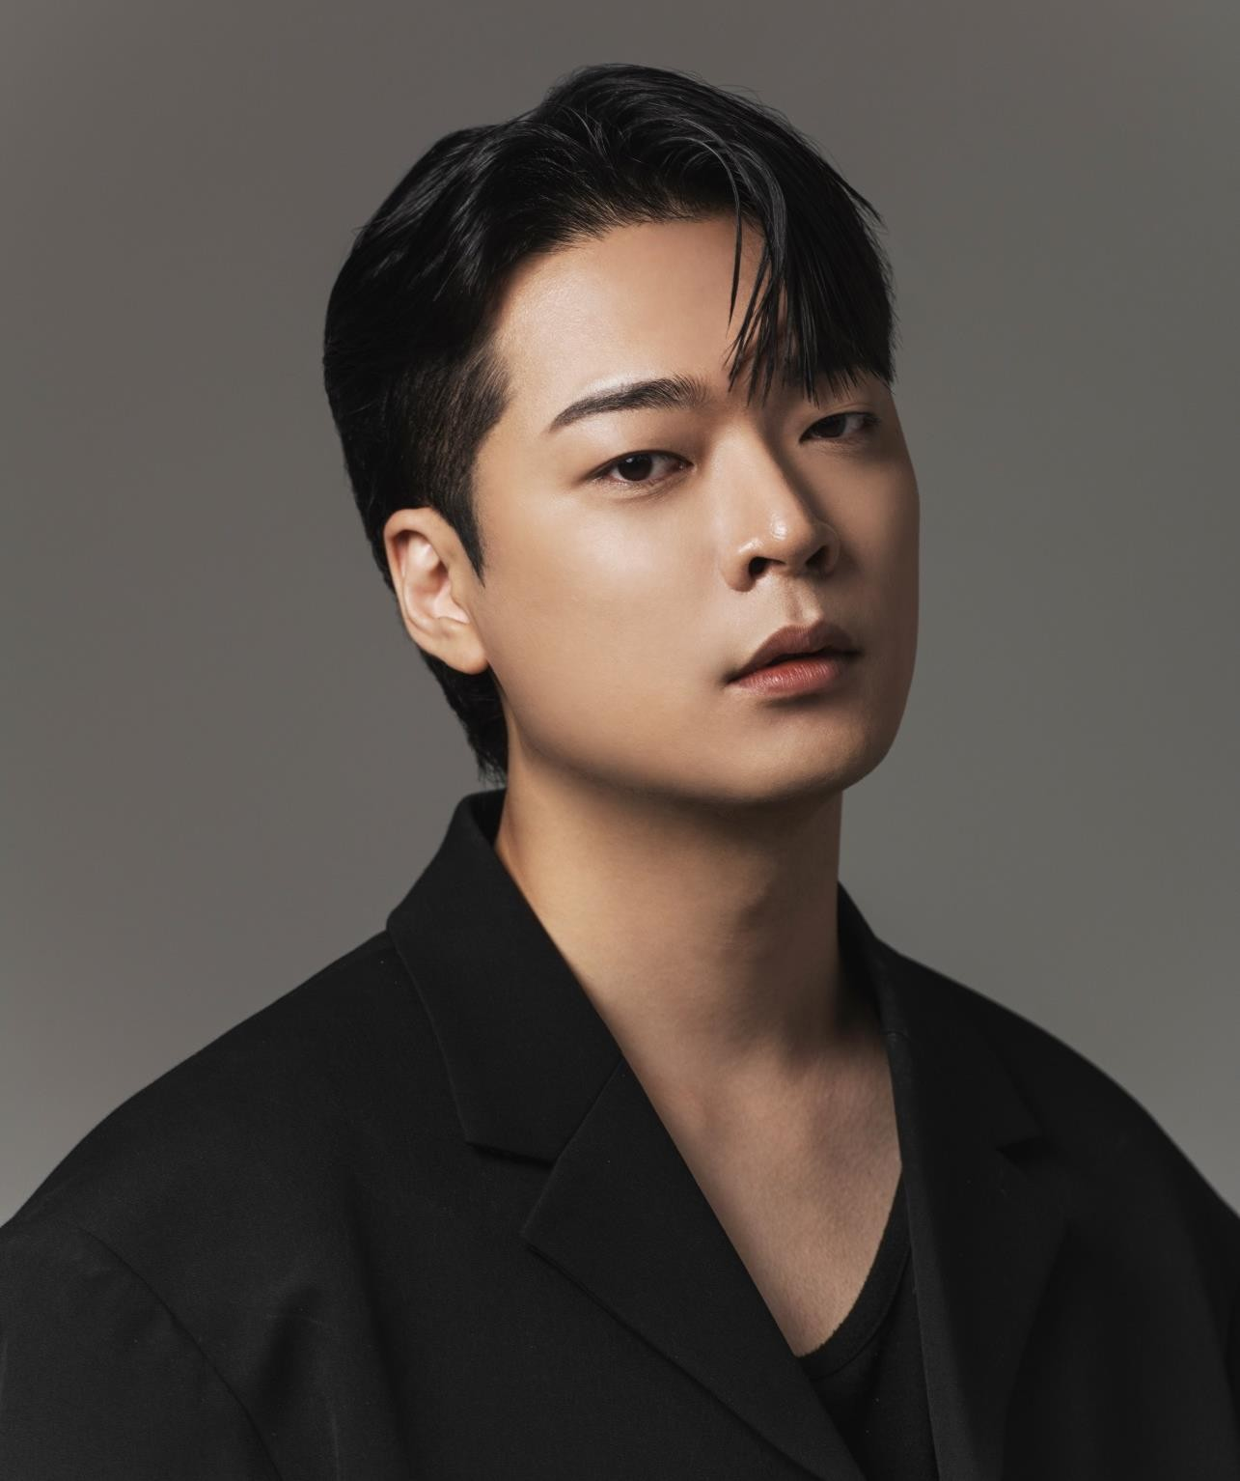
손태욱
생년월일 : 1993. 08. 13
키/몸무게 : 178cm / 65kg
특기 : 액션 요리 강원도 사투리 랩
연락처 : 010-8220-2908
E-mail : taewugi@gmail.com
-영화
<네버다이 버터플라이> 2013
<공수도> 2019
<조선 주먹> 2019
<샤크> 2021
-드라마
SBS <왜 오수재인가>
2022 넷플릭스 <퀸 메이커> 2023
-연극
<미운남자> 2015
<지평선 너머에> 2015

Slide 2
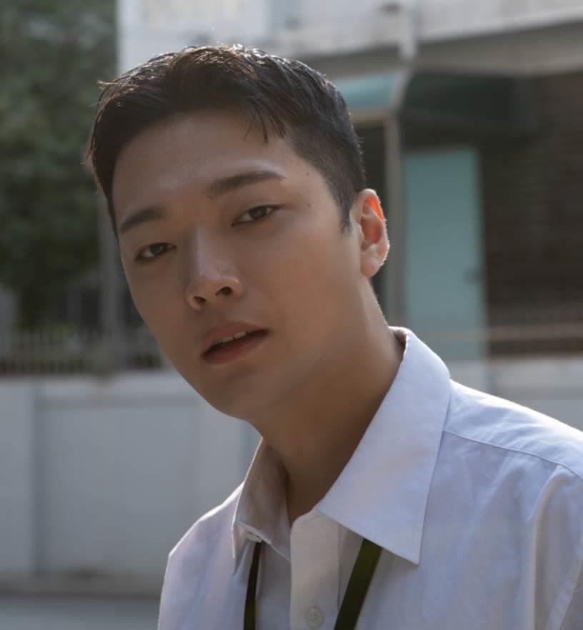
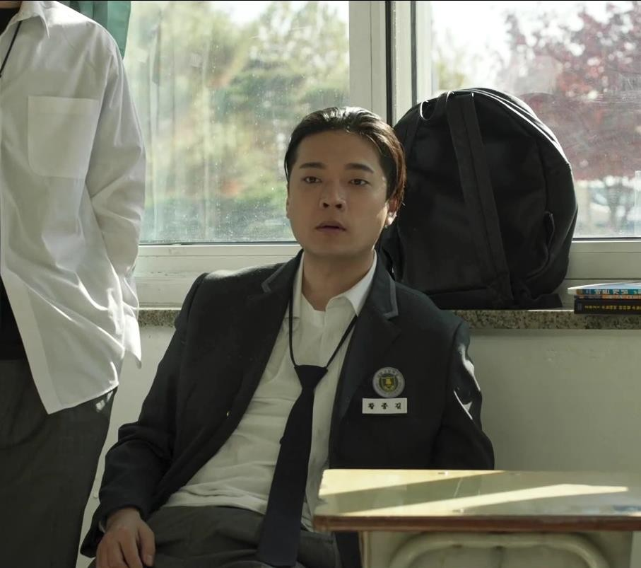
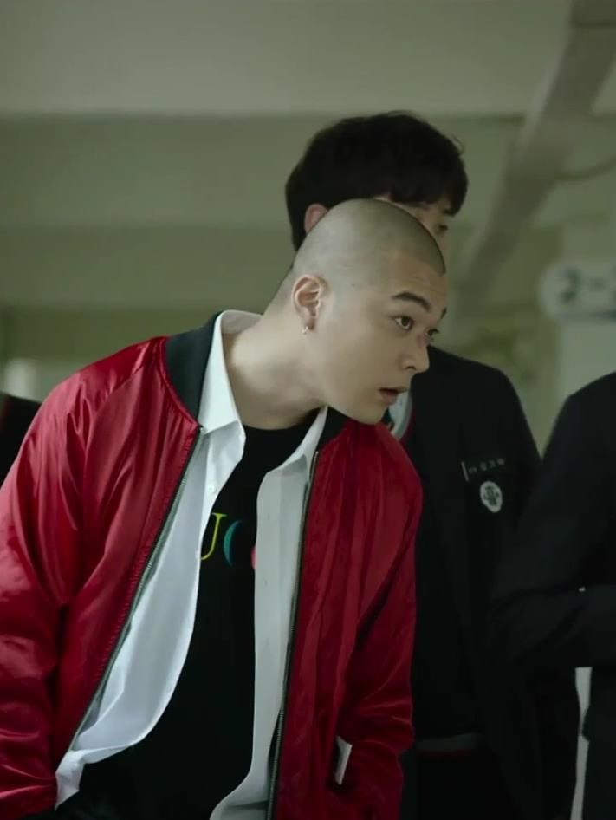
Son Tae Uk

